Slide 1


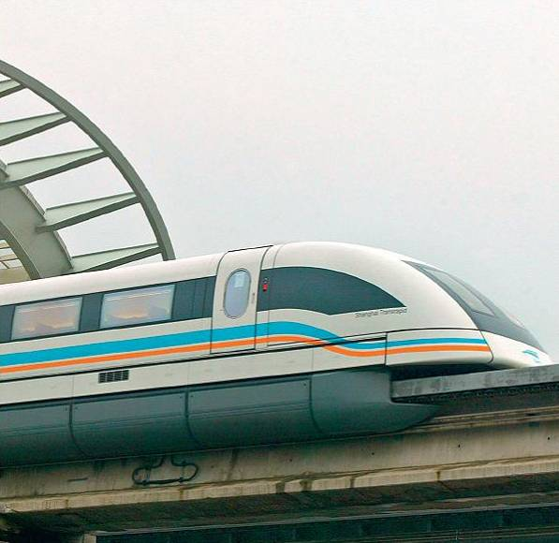


Tan
微積分
5
積分
© 2011 Cengage Learning. All Rights Reserved. May not be scanned, copied or duplicated, or posted to a publicly accessible website, in whole or in part.

Slide 2

5.3
面積
直接觀察
考慮某汽車以速度函數
v (t) = 44 0 ≤ t ≤ 10
在平直的道路上行駛，其中t 以秒計和v(t)以呎／秒計。已知汽車在此時間區間的速率v(t) > 0。已知此汽車從t = 1 到t = 5 所行駛的距離為
(44)(5 – 1) 常數速率．時間
即176 呎。
Tan/微積分-Ch5.3-p247~248

Slide 3
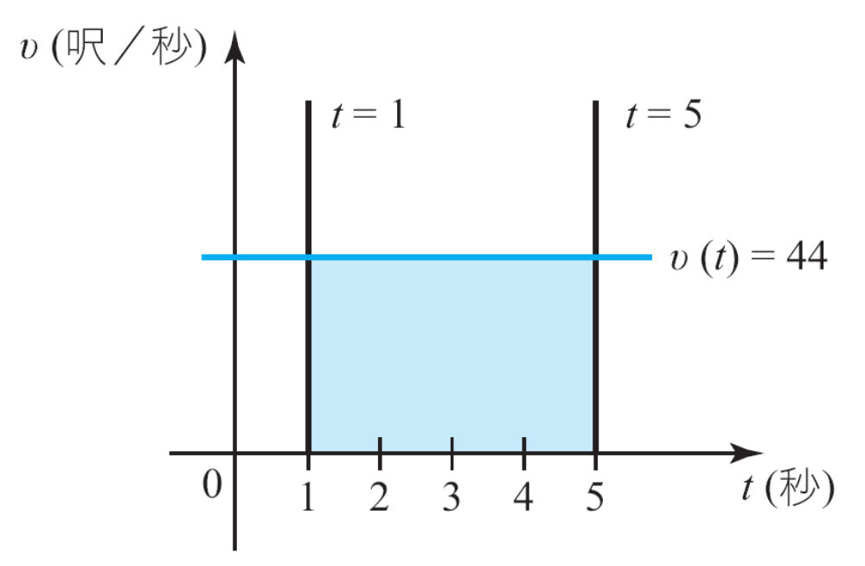
直接觀察
若檢視圖5.6 的圖形v，將發現此距離就是以圖形v為上界、t 軸為下界且垂直線t = 1 和t = 5 分別為兩邊所圍成的長方形區域的面積。
圖5.6
此車行走的距離可表示為長方形面積
Tan/微積分-Ch5.3-p248

Slide 4
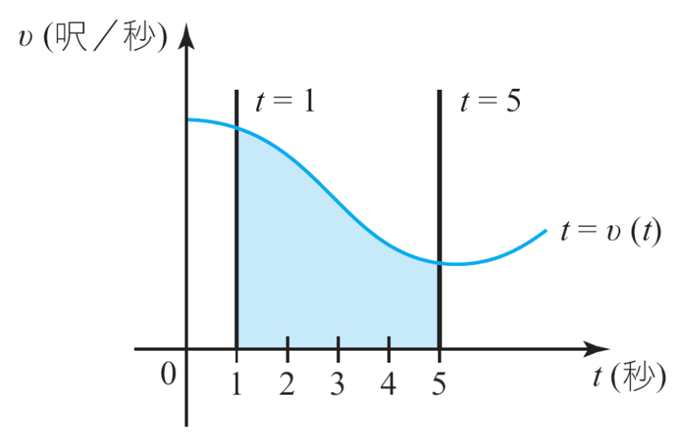
直接觀察
假設同一輛汽車在平直的道路上行駛，但是這次它的速度函數在時間區間內是正的且不是常數。試問汽車從t = 1 到t = 5 行駛的總距離為何？
我們可能會嘗試此推
論，即距離為以圖形
為上界、t 軸為下界，
並垂直線t = 1 和t = 5
分別是兩邊所圍成的
區域「面積」（圖5.7）。
圖5.7
汽車行駛的距離為陰影區域的「面積」
Tan/微積分-Ch5.3-p248

Slide 5
直接觀察
此例題產生兩個問題：
1. 所謂像圖5.7 所示區域的「面積」是什麼
意思？
2. 要如何求區域的面積？
Tan/微積分-Ch5.3-p248

Slide 6
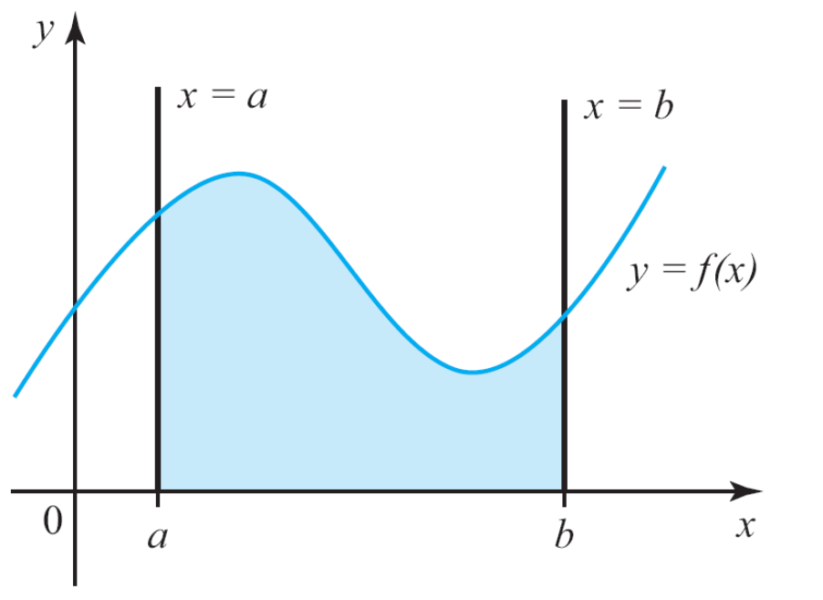
面積問題
這裡已經接觸到微積分第二基本問題：對於上界是非負（nonnegative）函數f 的圖形、下界為x 軸，且左右兩邊分別為垂直線x = a 和x = b 所圍成的區域，如圖5.8 所示，應如何求它的面積？
參照此區域的面積如
同在[a, b] 區間圖形f
下方的面積（area under
the graph of f）。
圖5.8
陰影的區域為圖形f 在[a, b] 區間下方的面積
Tan/微積分-Ch5.3-p248

Slide 7
定義函數圖形下方區域的面積
當定義在函數圖形上某處的切線斜率，得先使用割線的斜率（可計算的量）來逼近它。
然後再看這些逼近的極限後，得到此切線斜率。
現在用平行逼近來定義函數圖形下方區域的面積。
Tan/微積分-Ch5.3-p248

Slide 8
定義函數圖形下方區域的面積
這裡的概念是用長方形面積和（可計算的量）來估算區域的面積。
然後再取其極限，得到所要的面積。讓我們從一特定的例題開始。
Tan/微積分-Ch5.3-p248

Slide 9
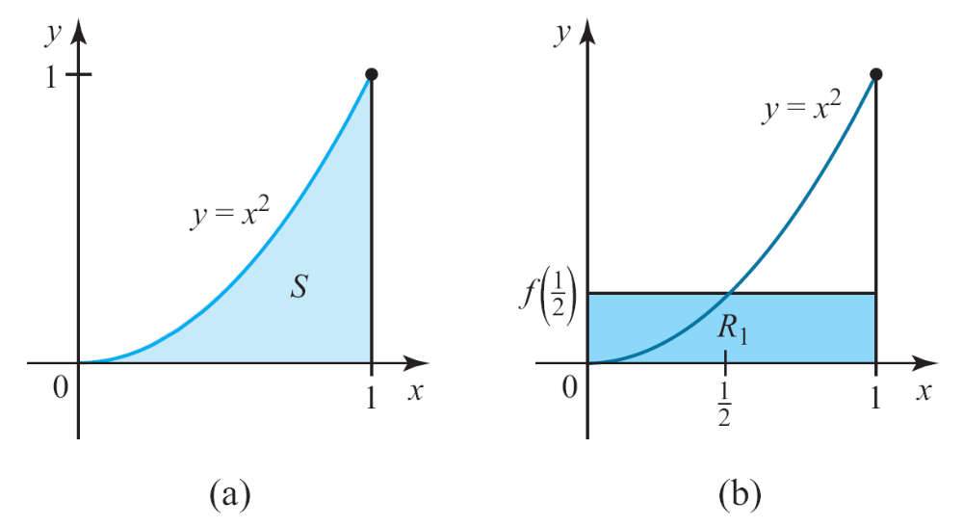
例題 1
考慮以拋物線f (x) = x²為上界，x 軸為下界，以及垂直線x = 0 和x = 1 分別為左邊和右邊所圍成的區域S（圖5.9）。
圖5.9
(a) 中區域S 的面積是由(b) 中的長方形R₁ 的面積來估算
Tan/微積分-Ch5.3-p248~249

Slide 10
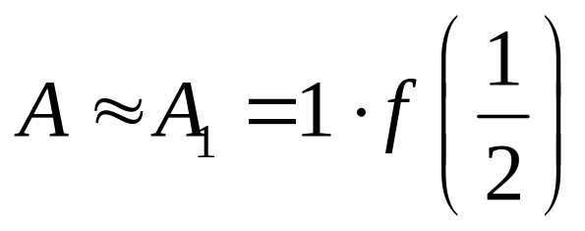
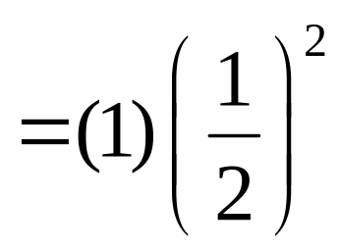
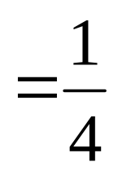
例題 1
如圖所示，區域S 的面積A 可用底在[0, 1] 區間上和高為f (x) = x²在[0, 1]中點的值之長方形R₁ 的面積A₁來逼近。
因此，
Tan/微積分-Ch5.3-p248

Slide 11
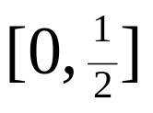
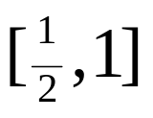

例題 1
因為用[0, 1] 區間的中點來估算長方形的高是合理的選擇，所以就這樣計算。
但是我們也要說服自己，區間內其他的點也行，包括端點都可以。當然逼近值會因所選的點而有所不同。
但有可能做得更好嗎？譬如：將[0, 1] 區間分成兩個子區間 和 ，每一個長度（相等）都是 。
Tan/微積分-Ch5.3-p249

Slide 12
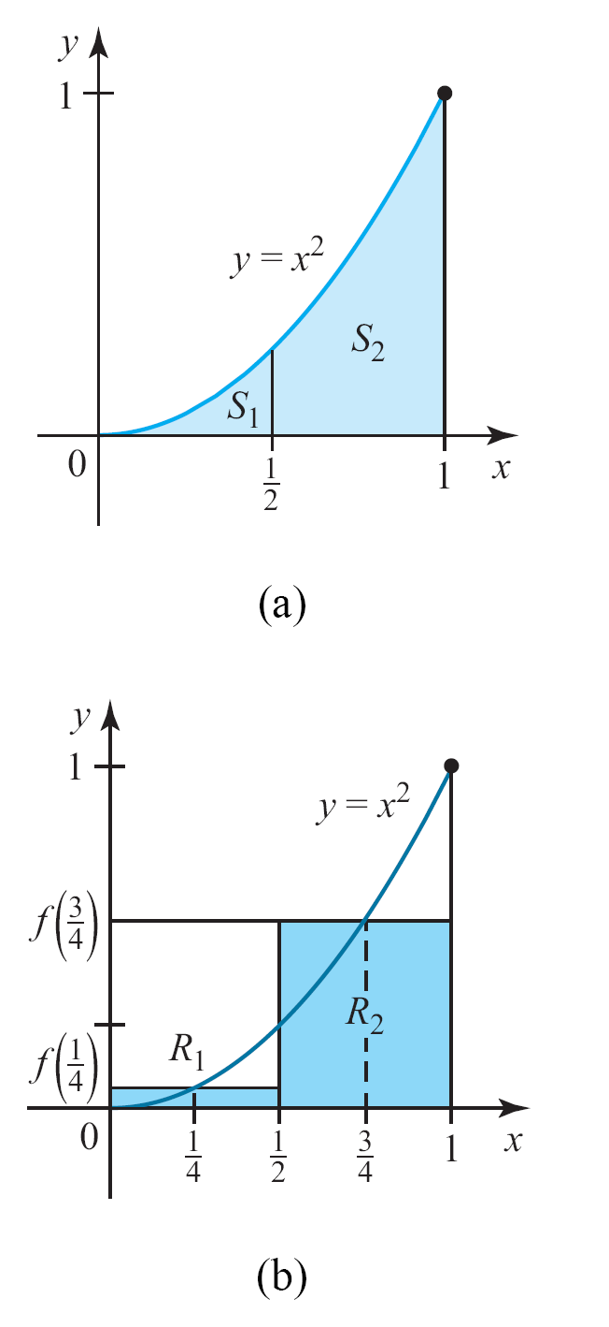
例題 1
圖5.10a 所示區域S為兩個不重疊的子區域S₁ 和S₂ 的聯集，它們的底分別在 和 上。
圖5.10
(a) 中的子區域S₁ 和S₂ 是由(b) 中的長方形R₁ 和R₂ 估算
Tan/微積分-Ch5.3-p249

Slide 13
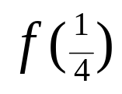
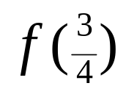
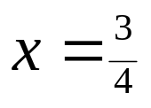
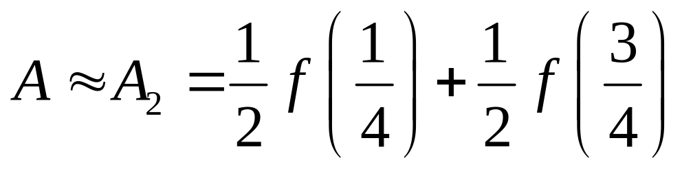
例題 1
圖5.10b 所示長方形R₁ ，其底在 上和高
為f 在 中點的值以及長方形R₂ ，其底在 上和高 ，其中 是 的中點。
若用R₁ 的面積來估算S₁ 的面積和用R₂ 的面積來估算S₂ 的面積，並將這兩個長方形面積和用A₂ 表示，則
Tan/微積分-Ch5.3-p249

Slide 14
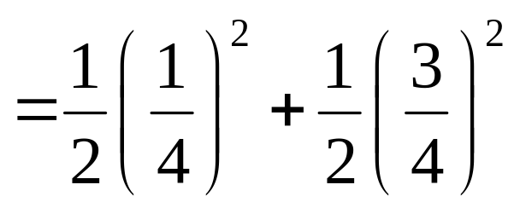
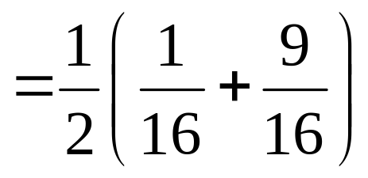
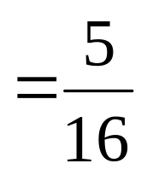
例題 1
即0.3125。
Tan/微積分-Ch5.3-p249

Slide 15
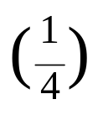
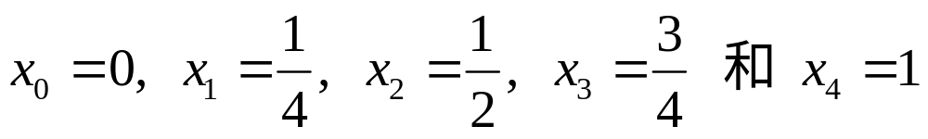
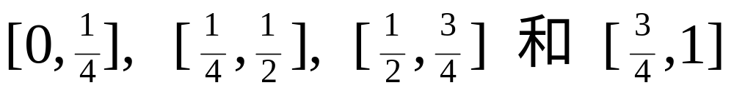
例題 1
繼續下去，將區間[0, 1] 分成四個等長 的子區間，使用五個點
最後的子區間為
Tan/微積分-Ch5.3-p249

Slide 16
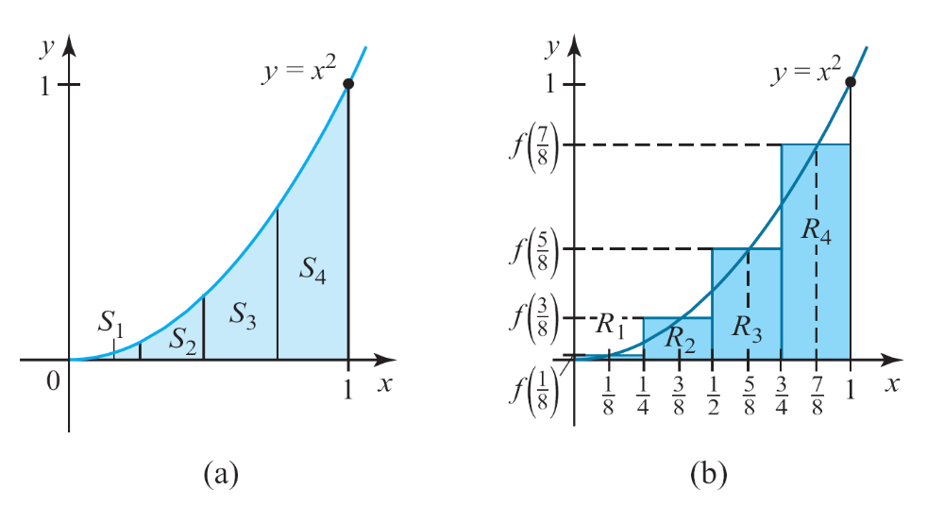
例題 1
圖5.11a 所示區域S 為四個不重疊的子區域S₁, S₂, S₃ 和S₄ 的聯集。
圖5.11
(a) 中的子區域S_{i} 是由(b) 中的長方形R_{i} 估算，其中1 ≤ i ≤ 4
Tan/微積分-Ch5.3-p249~250

Slide 17
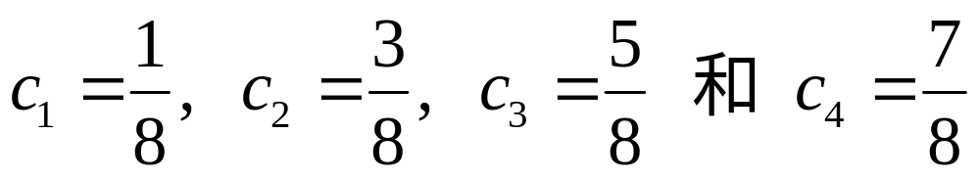
例題 1
它們的底分別在這些子區間上，且這些子區間的中點分別為
這些長方形R₁, R₂, R₃和R₄，它們的底分別在這些子區間上，且高分別為這些子區間的中點，如圖5.11b 所示。
Tan/微積分-Ch5.3-p249

Slide 18
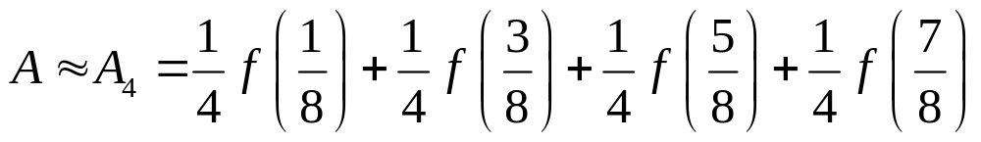
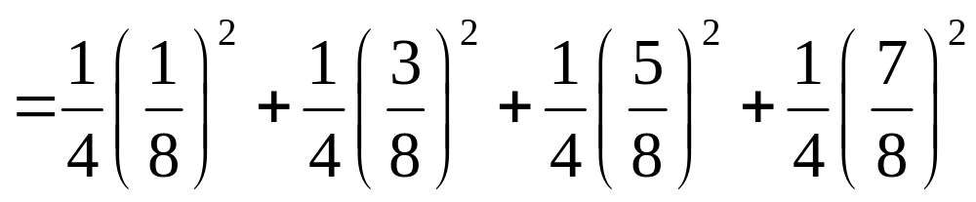
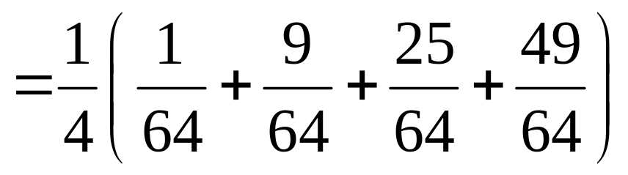
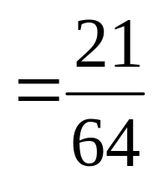
例題 1
用長方形R_{i}來估算子區域S_{i}的面積，其中1 ≤ i ≤ 4，並令A₄ 為四個長方形面積和。得到S 的面積A 的另一個估算：
Tan/微積分-Ch5.3-p249~250

Slide 19
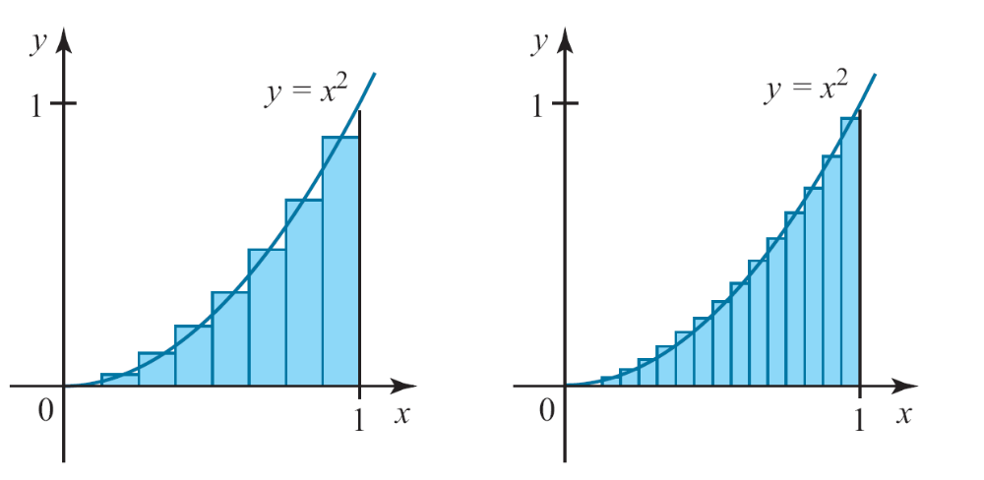
例題 1
繼續下去，若用八個長方形估算區域S 的面積，則如圖5.12a所示，若用十六個長方形做，則如圖5.12b 所示。
(a) n = 8
(b) n = 16
圖5.12
當長方形的個數增加，S 的面積就得到改善
Tan/微積分-Ch5.3-p250

Slide 20
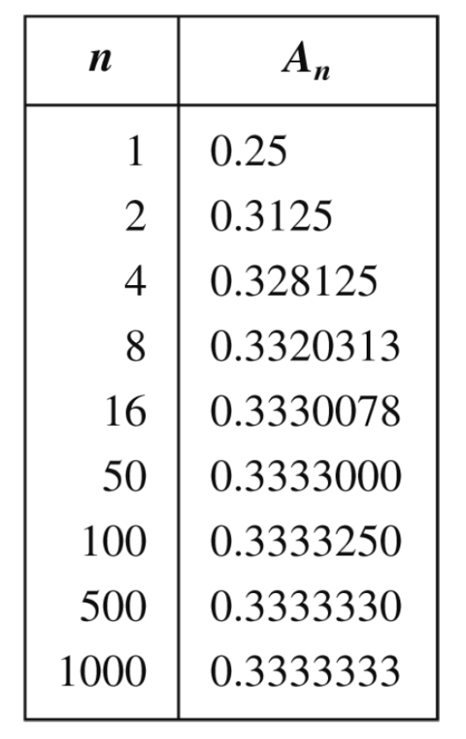
例題 1
透過電腦的幫助，使用n 個長方形估算區域S 的面積。下表是使用n 個長方形估算的結果，此處A_{n} 表示A 的估算值。
此結果包括之前的估算
（n = 1, 2, 4），計算到
小數第四位。
Tan/微積分-Ch5.3-p250~251

Slide 21

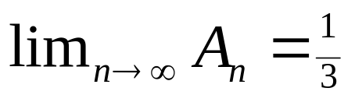
例題 1
由這些結果得知，當n 變得越來越大，A_{n} 越接近 ，即 。
所以區域S 的面積為 。
Tan/微積分-Ch5.3-p251

Slide 22
sigma 記號
確認此結果之前，先介紹一個符號，它可以將相加項數很多的式子寫成簡略的表示式。
此符號是大寫的希臘字母sigma Σ ，並稱為sigma 記號（sigma notation）。
Tan/微積分-Ch5.3-p251

Slide 23
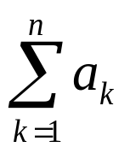
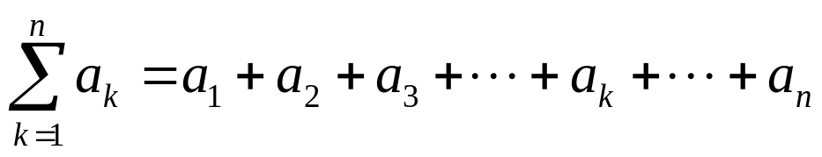
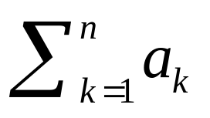
sigma 記號
總和 讀作「a_{k} 的總和，其中k 從1 到n」。
定義 sigma 記號
a₁, a₂, a₃,...,a_{n}，n 項的和簡寫為 。因此，
變數k 稱為總和的根指數（index of summation），a_{k} 項稱為總和的第k 項（kth term），且數字n 和1 分別稱為總和的上限和下限（upper and lower limits of summation）。
Tan/微積分-Ch5.3-p251

Slide 24
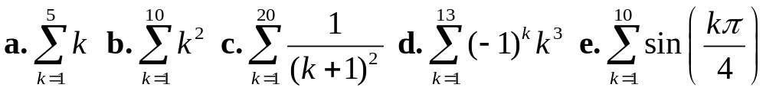
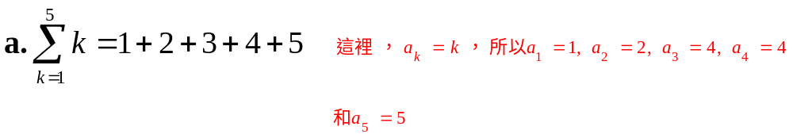
例題 2
寫出下列各題的總和之展開式：
解：
Tan/微積分-Ch5.3-p251

Slide 25
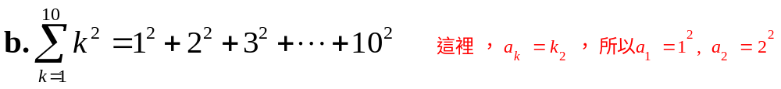
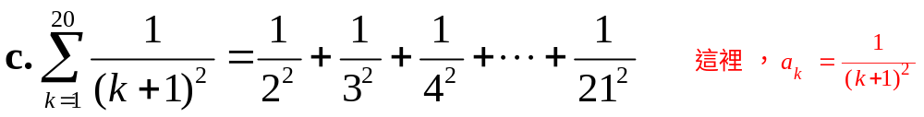
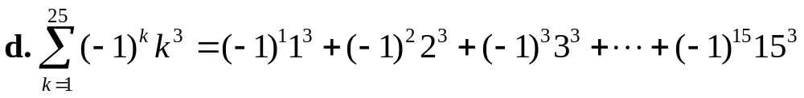
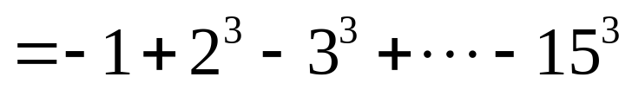
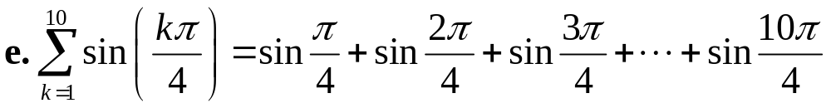
例題 2－解
Tan/微積分-Ch5.3-p251~252

Slide 26
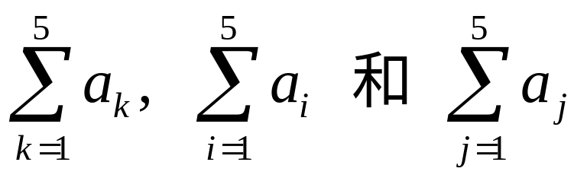
sigma 記號
到目前為止，我們把k 當作總和的根指數，然而它可以用其他英文字母取代。譬如下列各項：
均表示a₁ + a₂ + a₃ + a₄ + a₅ 。
有時，總和的下界用異於1 的數字會更方便。
Tan/微積分-Ch5.3-p252

Slide 27
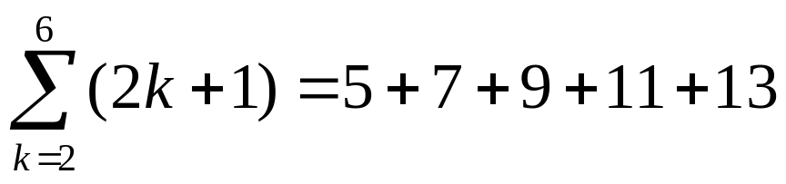
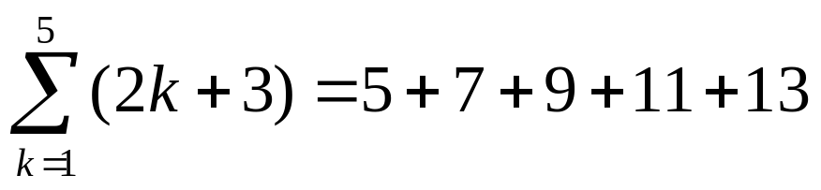
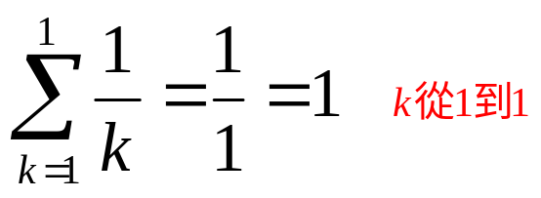
sigma 記號
譬如寫成：
等價於
同時，若總和的上限和下限一樣，則此和只有一項。
譬如：
Tan/微積分-Ch5.3-p252

Slide 28
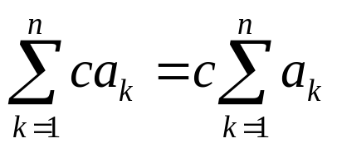
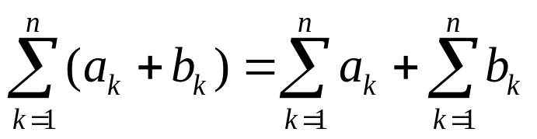
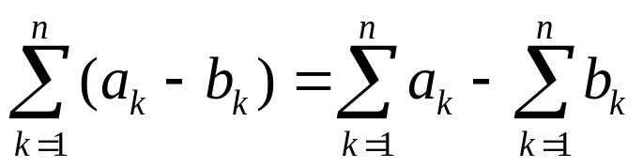
總和公式
下列的規則對使用sigma 記號運算總和有幫助。
總和規則
1. ，其中c 是常數
2.
3.
Tan/微積分-Ch5.3-p253

Slide 29
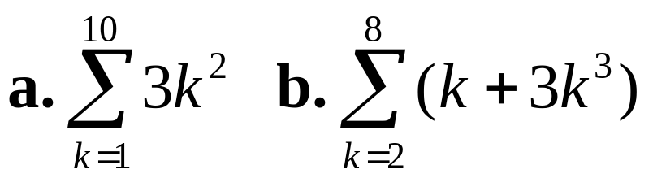
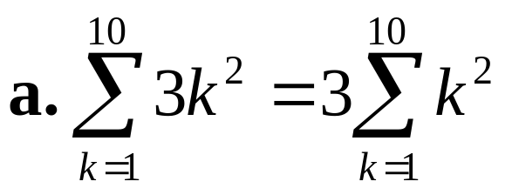
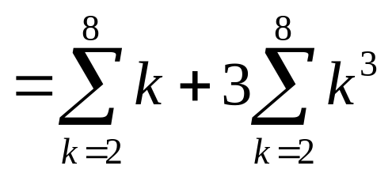



例題 4
使用總和規則展開每一個總和：
解：
Tan/微積分-Ch5.3-p253

Slide 30




總和公式
下面的總和公式將會在後面用到。
定理1 總和公式
a. ，c 是常數
b.
c.
d.
Tan/微積分-Ch5.3-p254

Slide 31

面積的直接觀察（續）：例題 8
依照例題1 的程序，可以使用n 個長方形估算在[0, 1] 區間的圖形f (x) = x²下方區域的面積，並得到A_{n}。
然後將n 增加成很大的數，證明
Tan/微積分-Ch5.3-p255

Slide 32


例題 8
為了求此式，先將[0, 1] 區間切割成n 個等長（1/n）的小區間，並使用(n + 1) 個點
這些子區間分別為
Tan/微積分-Ch5.3-p255

Slide 33


例題 8
接著，注意到這些子區間的中點分別為
其n 個相對應的長方形的高分別為
Tan/微積分-Ch5.3-p255~256

Slide 34




例題 8
（圖5.13。）
圖5.13
第1 個長方形面積為，
第2 個長方形面積為，
…第n 個長方形面積為
Tan/微積分-Ch5.3-p256

Slide 35


例題 8
令A_{n} 表示這n 個長方形面積的總和，則
Tan/微積分-Ch5.3-p256

Slide 36






例題 8
Tan/微積分-Ch5.3-p256

Slide 37






例題 8
譬如：分別取n 為4, 10 和100，可得
和
Tan/微積分-Ch5.3-p257

Slide 38




例題 8
我們的計算顯示，當n變得越來越大， A_{n} 越逼近 。
下面的計算確認了這個結果：
Tan/微積分-Ch5.3-p257

Slide 39

定義函數圖形下方區域的面積
例題8 為定義非負函數圖形f 下方區域在[a, b] 區間的面積鋪路（圖5.14）。
圖5.14 圖形f 下方在[a, b] 區間的區域S
Tan/微積分-Ch5.3-p257

Slide 40

定義函數圖形下方區域的面積
首先使用n + 1 個等距離的點
a = x₀ < x₁ < x₂ < x₃ < . . . < x_{n – 1} < x_{n} = b
分割[a, b] 區間，稱為[a, b] 的正規分割（regular partition）。分割後的子區間分別為
[x₀, x₁], [x₁, x₂], [x₂, x₃], . . ., [x_{n – 1}, x_{n}]
其中x₀ = a和x_{n} = b 。每個子區間的寬度為
Tan/微積分-Ch5.3-p257

Slide 41

定義函數圖形下方區域的面積
此為分割將S 區域切割成n 個沒有重疊的子區域S₁, S₂, S₃, . . ., S_{n} ，其中S₁ 為圖形f 下方在[x₀, x₁]區間的區域， S₂ 為圖形f 下方在[x₁, x₂]區間的區域，依此類推（圖5.15）。
圖5.15 S 區域是n 個沒有重疊的子區域的聯集
Tan/微積分-Ch5.3-p257~258

Slide 42

定義函數圖形下方區域的面積
接著，用底[x₀, x₁]和高f (c₁)（其中c₁ 是子區間[x₀, x₁]內任意選的點）的長方形R₁ 的面積估算子區域S₁ 的面積（圖5.16）。因此，
S₁的面積 ≈ R₁的面積 = f (c₁) Δx
圖5.16
圖5.15 中的子區域S_{k} 的面積是用長方形R_{k} 的面積估算
Tan/微積分-Ch5.3-p258

Slide 43
定義函數圖形下方區域的面積
同理，子區域S₂ 的面積是用底[x₁, x₂] 和高f (c₂)（其中c₂ 是子區間[x₁, x₂] 內任意選的點）的長方形R₂ 的面積估算。
因此，
S₂ 的面積≈ R₂ 的面積= f (c₂)Δx
一般而言，子區域S_{k} 的面積是用底[x_{k – 1}, x_{k}]和高f (c_{k})（其中c_{k} 是子區間[x_{k – 1}, x_{k}]內任意選的點）的長方形R_{k} 的面積估算。
因此，
S_{k} 的面積≈ R_{k} 的面積= f (c_{k})Δx
Tan/微積分-Ch5.3-p258

Slide 44


定義函數圖形下方區域的面積
若把A 記作S 區域的面積和A_{n} 記作n 個長方形面積的總和，則直觀上會得到
若讓分割點的數目n增加，則子區域也會增加，如圖5.17 所示，此近似值似乎有改善。
(a) n = 5
(b) n = 10
圖5.17 當n 增加，近似值似乎有改善
Tan/微積分-Ch5.3-p258~259

Slide 45

定義函數圖形下方區域的面積
因為有f 連續的假設，所以不論[x_{k – 1}, x_{k}]內的點c_{k} 如何選， 1 ≤ k ≤ n ，定義中的極限總是存在。
定義 函數圖形下方區域的面積
令f 為定義在[a, b] 區間連續且非負的函數。若用(n + 1) 個等距離的點
a = x₀ < x₁ < x₂ < ⋅⋅⋅ < x_{n} = b
把[a, b] 切割成n 個等長（Δx = (b − a)/n）的子區間，則圖形f 在[a, b] 區間的區域S 的面積為
(1)
此處c_{k} 是第k 個子區間[x_{k−1}, x_{k}] 內的點。
Tan/微積分-Ch5.3-p259

Slide 46

例題 9
求在[–2, 1] 區間圖形f (x) = 4 – x²下方區域的面積。
解：
由觀察得知f 在
[–2, 1] 連續且非
負。被考慮的區
域如圖5.18所示。
圖5.18
在[− 2, 1]，圖形f (x) = 4 − x² 下方區域
Tan/微積分-Ch5.3-p259

Slide 47


例題 9－解
若用n + 1 個點將[–2, 1] 區間切割成n 個等長的子區間，則每個子區間的寬為
且切割點分別為
Tan/微積分-Ch5.3-p259

Slide 48


例題 9－解
因為f 連續，所以可以在[x_{k – 1}, x_{k}]內隨意選c_{k} 。
若選c_{k} 為子區間的右端點；亦即，
並使用函數圖形下方區域的面積的定義，得到所求的面積為
Tan/微積分-Ch5.3-p260

Slide 49




例題 9－解
Tan/微積分-Ch5.3-p260

Slide 50




例題 9－解
Tan/微積分-Ch5.3-p260

Slide 51

面積和距離
現在要證明若是一輛行駛在直線上的汽車之（連續）速度函數且在[a, b] ，v(t) ≥ 0 ，則汽車從t = a 到t = b 之間所行駛的距離，其數值上等於速度函數圖形下方區域在[a, b] 的面積（圖5.19）。
圖5.19 v是在[a, b] 的速度函數
Tan/微積分-Ch5.3-p260

Slide 52
面積和距離
用等距離的點，將區間[a, b] 分割成n 個子區間，每個都等長，為Δt = (b – a)/n 。
t₀ = a, t₁ = a + Δt, t₂ = a + 2(Δt), ...,
t_{k} = a + k(Δt), ..., t_{n} = b
觀察得知，若n 很大，則時間區間[t₀, t₁], [t₁, t₂], . . ., [t_{n – 1}, t_{n}]都是一樣小。
Tan/微積分-Ch5.3-p260~261

Slide 53
面積和距離
讓我們專注在第一個區間[t₀, t₁]。因為連續，汽車的速率在那個區間並沒有變化很大，並可以用常數（constant）速率v(c₁) 表示，其中c₁ 為[t₀, t₁]內任意點。
因此，汽車從t = t₀ 到t = t₀ 之間所行駛的距離大約為
v(c₁)Δt 距離= 常數速率．經過的時間
Tan/微積分-Ch5.3-p261

Slide 54
面積和距離
同法，汽車從t = t₁ 到t = t₂ 之間所行駛的距離大約為
v(c₂)Δt
其中c₂為[t₁, t₂]內任意點。
繼續下去，汽車從t_{k – 1}到t_{k} 之間所行駛的距離大約為
v(c_{k})Δt
其中c_{k} 為[t_{k – 1}, t_{k} ] 內任意點。
Tan/微積分-Ch5.3-p261

Slide 55

面積和距離
因此，汽車從t = a 到t = b 之間所行駛的距離大約為
當n越來越大，這時間小區間的長度就越來越小。
直觀上，我們期待近似值會改善。
Tan/微積分-Ch5.3-p261

Slide 56

面積和距離
因此，它似乎是合理的，即定義汽車所行駛的距離為
然而如圖5.19 所示，此量也是圖形下方區域在[a, b] 的面積。
圖5.19 v是在[a, b] 的速度函數
Tan/微積分-Ch5.3-p261

Slide 57

例題 10 自行車騎士所騎之距離
下表記錄了某一自行車騎士之騎速，每隔4 秒記錄一次，共記錄了32 秒：
令代表時間區間[0, 32] 內此自行車騎士之騎速。雖然應為連續函數，但是僅知其在上表內所列之離散點的值。
Tan/微積分-Ch5.3-p261

Slide 58
例題 10 自行車騎士所騎之距離
使用式(2)，以下述各種方式求此騎士自t = 0 至t = 32 所騎的距離D：
  a. 8 個矩形（n = 8），且c_{k}為第k 個區間的左端點。
  b. 8 個矩形（n = 8），且c_{k}為第k 個區間的右端點。
  c. 4 個矩形（n = 4），且c_{k}為第k 個區間的中點。
Tan/微積分-Ch5.3-p261~262

Slide 59

例題 10 自行車騎士所騎之距離－解
圖5.20 為v(t) 的近似圖（記住僅知在t =0, 4, 8, ... , 32 的值）。
圖5.20
圖形v在[0, 32] 的近似值
Tan/微積分-Ch5.3-p262

Slide 60



例題 10 自行車騎士所騎之距離－解
a. 使用八個矩形，令t₀ = 0, t₁ = 4, t₂ = 8, . . ., t₈ = 32和c₁ = 0, c₂ = 4, c₃ = 8, . . ., c₈ = 28。
得到所要的近似距離為
Tan/微積分-Ch5.3-p262

Slide 61

例題 10 自行車騎士所騎之距離－解
即264 呎。
b. 使用(a)的分割，令c₁ = 4, c₂ = 8, c₃ = 12, . . ., c₈ = 32，則
Tan/微積分-Ch5.3-p262

Slide 62



例題 10 自行車騎士所騎之距離－解
即D = 288 呎。
Tan/微積分-Ch5.3-p262

Slide 63



例題 10 自行車騎士所騎之距離－解
c. 使用四個矩形，令t₀ = 0, t₁ = 8, t₂ = 16, t₃ = 24, t₄ = 32和c₁ = 4, c₂ = 12, c₃ = 20, c₄ = 28 ，則
即D = 288 呎。
Tan/微積分-Ch5.3-p262

